Slide 2
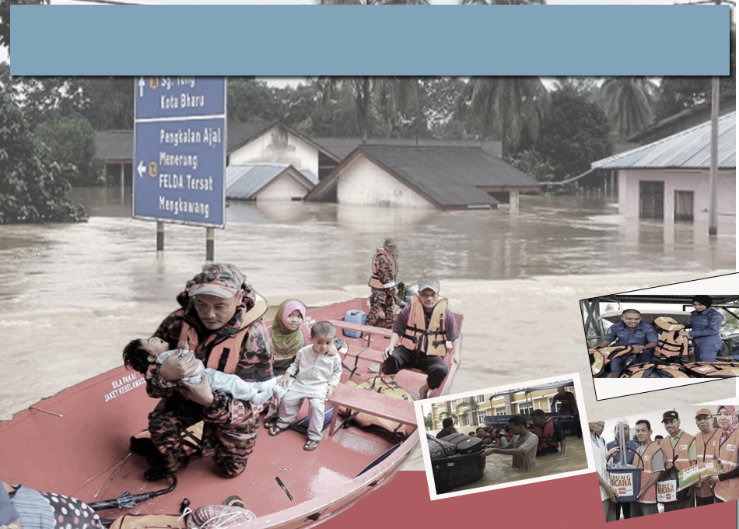
Pujian Kepada Allah S.W.T.
الْحَمْدُ لِلَّهِ
Segala puji-pujian hanya bagi Allah S.W.T.

Slide 3
Syahadah
وَأَشْهَدُ أَنْ لآ إِلَهَ إِلاَّ اللهُ وَحْدَهُ لاَ شَرِيْكَ لَهُ، وَأَشْهَدُ أَنَّ سَيِّدَنَا مُحَمَّدًا عَبْدُهُ وَرَسُوْلُهُ
Dan kami bersaksi bahawa sesungguhnya tiada tuhan melainkan Yang Maha Esa, tiada sekutu bagiNya dan juga kami bersaksi bahawa nabi Muhammad S.A.W hambaNya dan rasulNya.

Slide 4
Selawat Ke Atas
Nabi Muhammad S.A.W
اللَّهُمَّ صَلِّ وَسَلِّمْ عَلَى سَيِّدِنَا مُحَمَّدٍ وَعَلَى آلِهِ وَصَحْبِهِ، وَمَنْ تَبِعَهُمْ بِإِحْسَانٍ إِلَى يَوْمِ الدِّيْن.
Ya Allah, cucurilah rahmat dan sejahtera ke atas hambaMu dan rasulMu Nabi Muhammad S.A.W dan ke atas keluarganya dan para sahabatnya serta para pengikut Baginda sehingga hari pembalasan.

Slide 5
Pesanan Takwa
اتَّقُوْا اللهَ حَقَّ تُقَاتِهِ، فَقَدْ فَازَ الْمُتَّقُوْن.
Bertaqwalah kepada Allah Taala dengan sesungguh-sungguhnya.

Slide 7
Musim Tengkujuh
Hujan dan tiupan angin monsun timur laut
sinonim dengan banjir
lautan bergelora
Sabar menghadapi segala bencana dan kesukaran

Slide 8
Firman Allah Taala Dalam
Surah Al Baqarah, Ayat : 156
الَّذِينَ إِذَا أَصَابَتْهُم مُّصِيبَةٌ قَالُوا إِنَّا لِلَّهِ وَإِنَّا إِلَيْهِ رَاجِعُونَ
“(Iaitu) orang-orang yang apabila mereka ditimpa oleh sesuatu kesusahan, mereka berkata: "Sesungguhnya Kami adalah kepunyaan Allah dan kepada Allah jualah Kami kembali."

Slide 9
Hikmah disebalik musibah
Ketentuan Allah Taala
Dugaan Allah Taala kepada makhluknya
Rahmat dan hikmah tersembunyi
Kemunculan dermawan dan sukarelawan

Slide 10
Musibah sebagai ujian tahap keimanan
Iman yang nipis
Berasa keluh kesah dan serta tidak kena
Menyalahkan takdir
Iman yang kuat
Bersabar dan anggap sebagai ujian Allah

Slide 11
Firman Allah Taala Dalam
Surah Al Baqarah, Ayat : 155
وَلَنَبْلُوَنَّكُم بِشَيْءٍ مِّنَ الْخَوْفِ وَالْجُوعِ وَنَقْصٍ مِّنَ الْأَمْوَالِ وَالْأَنفُسِ وَالثَّمَرَاتِ ۗ وَبَشِّرِ الصَّابِرِينَ
“Demi sesungguhnya! Kami akan menguji kamu dengan sedikit ketakutan, kelaparan, dan kekurangan dari harta benda dan jiwa serta hasil tanaman. Dan berilah khabar gembira kepada orang yang sabar”.

Slide 12
Kepelbagaian Ujian Daripada Allah
Menguji tahap keimanan
Kesabaran
Ketakutan
Kekurangan
harta
Kelaparan
Kebendaan
Jiwa

Slide 13
Antara Punca bencana banjir
Hujan turun dalam tempoh yang lama
Sistem perparitan yang tidak sempurna
Kita hendaklah membuat persiapan menghadapi bencana banjir

Slide 14
Beberapa langkah menghadapi
musim tengkujuh
Memohon perlindungan Allah Taala
1
أَنَّ النَّبِيَّ صَلَّى اللهُ عَلَيْهِ وَسَلَّمَ كَانَ يَتَعَوَّذُ مِنْ سُوْءِ الْقَضَاءِ وَمِنْ دَرْكِ الشَّقَاءِ وَمِنْ شَمَاتَةِ الأَعْدَاءِ وَمِنْ جَهْدِ الْبَلَاءِ. (رواه مسلم)
Sesungguhnya Nabi (SAW) memohon perlindungan (Allah) daripada ketetapan yang buruk, kesedihan akibat kesusahan, kegembiraan musuh dan sebarang usaha sehingga tertimpa bencana.

Slide 15
Beberapa langkah menghadapi
musim tengkujuh
Menyimpan keperluan penting dan berharga ditempat yang lebih selamat
2
Bagi pihak berwajib - Menyediakan keperluan asas
yang secukupnya disamping kemudahan asas yang berfungsi
3

Slide 16
Beberapa langkah menghadapi
musim tengkujuh
Hendaklah peka dengan perkembangan keadaan cuaca semasa
4
Kepada Mangsa Banjir – Kuatkan semangat
dalam menghadapi dugaan. Pertingkatkan kesabaran dan ketakwaan.
5

Slide 17
Kesimpulan
Bencana atau musibah adalah ketentuan Allah.
Kita hendaklah merancang untuk bersiap siaga terhadap sebarang musibah
Hendaklah bertawakkal kepada Allah Taala diatas apa usaha yang telah dilakukan

Slide 18
Firman Allah Taala Dalam
Surah Al An’am, Ayat : 63
قُلْ مَن يُنَجِّيكُم مِّن ظُلُمَاتِ الْبَرِّ وَالْبَحْرِ تَدْعُونَهُ تَضَرُّعًا وَخُفْيَةً لَّئِنْ أَنجَانَا مِنْ هَٰذِهِ لَنَكُونَنَّ مِنَ الشَّاكِرِينَ
“Katakanlah: Siapakah yang menyelamatkan kamu dari bencana-bencana di darat dan di laut? (Ketika) kamu berdoa merayu kepadaNya dengan merendah diri (secara terbuka) dan secara bersembunyi, (dengan berkata): Demi sesungguhnya jika Allah selamatkan kami dari bencana ini nescaya menjadilah kami dari orang-orang yang bersyukur”.

Slide 19
بَارَكَ اللهُ لِيْ وَلَكُمْ بِالقُرْءَانِ الْعَظِيْم، وَنَفَعَنِيْ وَإِيَّاكُمْ بِاْلأَيَاتِ وَالذِّكْرِ الْحَكِيْمِ، وَتَقَبَّلَ مِنِّيْ وَمِنْكُمْ تِلاَوَتَهُ، إِنَّهُ هُوَ السَّمِيْعُ الْعَلِيْمُ. أَقُوْلُ قَوْلِيْ هَذَا، وَأَسْتَغْفِرُ اللهَ الْعَظِيْمَ لِيْ وَلَكُمْ، وَلِسَائِرِ الْمُسْلِمِيْنَ وَالْمُسْلِمَاتِ، وَالْمُؤْمِنِيْنَ وَالْمُؤْمِنَاتِ فَاسْتَغْفِرُوْهُ، إِنَّهُ هُوَ الْغَفُوْرُ الرَّحِيْمُ.

Slide 20
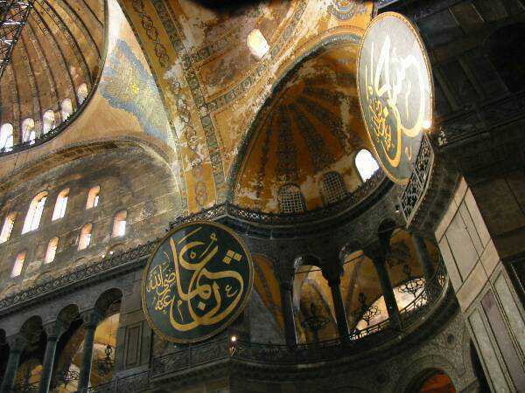
Doa Antara Dua Khutbah
Aamiin Ya Rabbal Aalamin..
Tuhan Yang Memperkenankan Doa Orang-orang Yang Taat, Berilah Taufik Kepada Kami Di Dalam Mentaatimu, Ampunilah Kepada Mereka Yang Memohon Keampunan.
Aamiin

Slide 22
Pujian Allah
الْحَمْدُ لِلَّهِ
Segala puji-pujian hanya bagi Allah S.W.T.

Slide 23
Syahadah
وَأَشْهَدُ أَن لآ إِلَهَ إِلاَّ اللهُ وَحْدَهُ لاَ شَرِيْكَ لَهُ، وَأَشْهَدُ أَنَّ مُحَمَّدًا عَبْدُهُ وَرَسُوْلُهُ.
Dan aku bersaksi bahawa sesungguhnya tiada tuhan melainkan Allah, KeesaanNya tiada sekutu bagiNya dan juga aku bersaksi bahawa nabi Muhammad S.A.W hambaNya dan rasulNya.

Slide 24
Selawat Ke Atas
Nabi Muhammad S.A.W
اللَّهُمَّ صَلِّ وَسَلِّمْ وَبَارِكْ عَلَى سَيِّدِنَا مُحَمَّدٍ، وَعَلَى آلِهِ وَأَصْحَابِهِ وَأَتْبَاعِهِ إِلَى يَوْمِ الدِّيْنِ.
Ya Allah, Cucurilah rahmat dan sejahtera ke atas hambaMu dan rasulMu Nabi Muhammad S.A.W dan ke atas keluarganya dan para sahabatnya serta pengikut Baginda hingga hari pembalasan.

Slide 25
Seruan Takwa
اتَّقُوا اللهَ، أُوْصِيْكُمْ وَنَفْسِيْ بِتَقْوَى اللهِ وَطَاعَتِهِ لَعَلَّكُمْ تُفْلِحُوْنَ.
Marilah kita sama-sama meningkatkan ketaqwaan kepada Allah dengan bersungguh-sungguh, kerana hanya orang-orang yang bertaqwa sahaja yang akan mencapai kejayaan di hari akhirat kelak.

Slide 26
Seruan
Selawat dan salam kepada Rasulullah s.a.w.
(Surah Al-Ahzab : Ayat 56)
“Sesungguhnya Allah Taala Dan Para MalaikatNya Sentiasa Berselawat Ke Atas Nabi (Muhammad).
Wahai Orang-orang Beriman! Berselawatlah Kamu
Ke Atasnya Serta Ucapkanlah Salam Sejahtera Dengan Penghormatan Ke Atasnya Dengan Sepenuhnya”.

Slide 27
Selawat

Slide 28
وَارْضَ اللَّهُمَّ عَنِ الْخُلَفَاءِ الرَّاشِدِيْنَ الْمَهْدِيِّيْنَ، سَادَتِنَا أَبِيْ بَكْرٍ وَعُمَرَ وَعُثْمَانَ وَعَلِيّ، وَعَنْ بَقِيَّةِ الصَّحَابَةِ أَجْمَعِيْنَ، وَعَنِ التَّابِعيْنَ وَتَابِعِى التَّابِعِيْنَ بِإِحْسَانٍ إِلَى يَوْمِ الدِّيْن.
Dan berilah keredhaan ke atas Khalifah ar-rasyidin, Abu Bakar, Omar, Uthman dan Ali, dan seluruh sahabat-sahabatnya serta pengikut- pengikut Baginda hingga hari pembalasan.

Slide 29
اللَّهُمَّ اغْفِرْ لِلْمُؤْمِنِيْنَ وَالْمُؤْمِنَاتِ، وَالمُسْلِمِيْنَ وَالْمُسْلِمَاتِ الأَحْيَاءِ مِنْهُمْ وَالأَمْوَات.
إِنَّكَ سَمِيْعٌ قَرِيْبٌ مُجِيْبُ الدَّعَوَات.
Ya Allah, Ampunkanlah Dosa Golongan Mu’minin Dan Mu’minaat, Muslimin Dan Muslimat, samada yang masih hidup atau yang telah mati. Sesungguhnya Engkau Maha Mendengar dan Maha Memakbulkan segala permintaan.

Slide 30
اللَّهُمَّ أَلِّفْ بَيْنَ قُلُوْبِنَا، وَأَصْلِحْ ذَاتَ بَيْنِنَا، وَاجْعَلْنَا مِنَ الرَّاشِدِيْن. اللَّهُمَّ أَحْسِنْ عَاقِبَتَنَا فِى الأُمُوْرِ كُلِّهَا، وَأَجِرْنَا مِنْ خِزْيِ الدُّنْيَا وَعَذَابِ الأَخِرَة، يَا رَبَّ الْعَالَمِيْن.
Ya Allah, lembutkanlah hati-hati kami.. perbaikilah hubungan antara kami. Dan jadilah kami golongan yang mendapat bimbingan daripadaMu.
Ya Allah.. Perelokkan kesudahan kami dalam segala hal semuanya, dan lindungilah kami daripada kehinaan di dunia dan di akhirat.
Wahai Tuhan sekalian alam..

Slide 33
رَبَّنَا ظَلَمْنَا أَنْفُسَنَا وَإِنْ لَمْ تَغْفِرْ لَنَا وَتَرْحَمْنَا لَنَكُوْنَنَّ مِنَ الْخَاسِرِيْنَ.
لآ إِلَهَ إِلاَّ أَنْتَ سُبْحَانَكَ إِنَّا كُنَّا مِنْ الظَّالِمِيْنَ. رَبَّنَا آتِنَا فِي الدُّنْيَا حَسَنَةً وَفِي الآخِرَةِ حَسَنَةً وَقِنَا عَذَابَ النَّارِ. وَصَلَّى اللهُ عَلىَ سَيِّدِنَا مُحَمَّدٍ وَعَلىَ آلِهِ وَصَحْبِهِ وَسَلَّمْ. وَالْحَمْدُ للهِ رَبِّ الْعَالَمِيْنَ.
Ya Allah …
Kami Telah Menzalimi Diri Kami Sendiri
Dan Sekiranya Engkau Tidak Mengampunkan Kami Dan Merahmati Kami Nescaya Kami Akan Menjadi Orang Yang Rugi.
Tiada Tuhan Melainkan Engkau Maha Suci Engkau Sesungguhnya Kami Di Kalangan Orang-orang
Yang Menzalimi Diri.
Ya Allah…
Kurniakanlah Kepada Kami Kebaikan Di Dunia Dan Kebaikan Di Akhirat Serta Hindarilah Kami Dari Seksaan Neraka.

Slide 34
Wahai Hamba-hamba Allah….
Sesungguhnya ALLAH menyuruh berlaku adil, dan berbuat kebaikan, serta memberi bantuan kepada kaum kerabat dan melarang daripada melakukan perbuatan-perbuatan keji dan mungkar serta kezaliman. Ia mengajar kamu (dengan suruhan dan larangannya ini) supaya kamu mengambil peringatan mematuhinya.

Slide 35
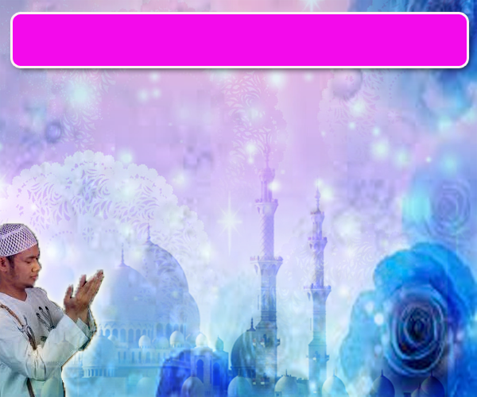
Maka Ingatlah Allah Yang Maha Agung
Nescaya Dia Akan Mengingatimu
Dan Bersyukurlah Di Atas Nikmat-nikmatNya Nescaya Dia Akan Menambahkan Lagi Nikmat Itu Kepadamu, dan Pohonlah
Dari Kelebihannya, Nescaya Akan Diberikannya Kepadamu. Dan Sesungguhnya Mengingati Allah Itu Lebih Besar (Faedah Dan Kesannya) Dan (Ingatlah) Allah Mengetahui Apa Yang Kamu Kerjakan.

Slide 36
اقامة الصلاة
اقامة الصلاة
اقامة الصلاة
Dirikan Solat….
Lurus dan betulkan saf anda kerana
saf yang lurus termasuk dalam kesempurnaan solat.

Slide 37
INTISARI KHUTBAH JUMAAT PADA 03/11/2017
TAJUK: “SIAPSIAGA MENGHADAPI BENCANA”
SEKARANG TIBA MUSIM TENGKUJUH YANG MEMBAWA BERSAMA ANGIN MONSUN DAN HUJAN LEBAT. AKIBATNYA, PARA NELAYAN SUKAR KE LAUT DAN BANJIR PULA MENGURANGKAN AKTIVITI HARIAN SERTA BOLEH MERBAHAYAKAN DIRI. FENOMENA INI MERUPAKAN BENCANA (MUSIBAH), UJIAN ALLAH YANG PERLU DIHADAPI DENGAN IMAN DAN SABAR.
SEBAGAI ORANG BERIMAN, MUSIBAH DITERIMA SEBAGAI KETENTUAN ALLAH YANG MEMPUNYAI HIKMAT, SEPERTI KESABARAN, WUJUDNYA INSAN DERMAWAN DAN SUKARELAWAN YANG BERSEDIA MEMBANTU MEREKA YANG MEMERLUKAN.
DI ANTARA HIKMAT LAIN IALAH TIMBULNYA KEINSAFAN DAN BERTAUBAT, SIFAT SABAR, KETEGUHAN IMAN DAN SEMANGAT JIHAD BAGI MENANGANI MUSIBAH.
DI ANTARA USAHA DAN JIHAD MENGHADAPI MUSIBAH SEPERTI BANJIR IALAH:
i. BERTAUBAT, BERDOA MEMOHON PERLINDUNGAN ALLAH DAN MENINGKATKAN AMAL SOLEH.
ii. BERSIAP SEPERTI MEMPASTIKAN HARTA DAN BARANG PENTING DALAM KEADAAN SELAMAT.
iii. PIHAK BERKUASA MENYEDIAKAN PERALATAN BANTUAN TERMASUK PENEMPATAN BANJIR.
iv. TETAP TENANG, BERSABAR DAN TIDAK SESEKALI MENGABAIKAN PERINTAH ALLAH SEMASA DALAM MUSIBAH.

